Slide 1

微观经济学
（Micro-economics）
主讲人：黄学锦
重庆邮电大学经济管理学院

Slide 2

第一篇 导论
为什么学？
学什么？
如何学？

Slide 3
在西方国家，《经济学》被称为“社会科学的皇后，最古老的艺术，最新颖的科学”。在我国，它在哲学社会科学中占有重要地位，是国家教育部规定的经管类核心课程之一。

Slide 4



Slide 5

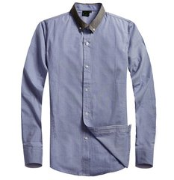
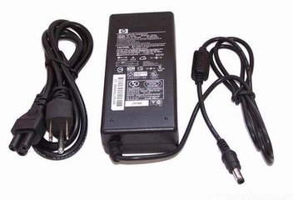
男女士服装纽扣的方向为何不同？
为什么笔记本电脑能在任何国家的供电标准下运作，其他大部分电器却不能？

Slide 6


为什么牛奶装在方盒子里卖，可乐却装在圆瓶子里卖？
[美] 罗伯特·弗兰克

Slide 7

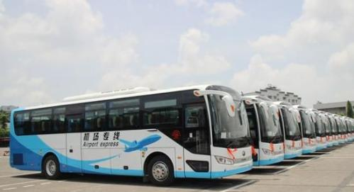
请您思考：
1. 一罐可乐的价格及变化，其中的原因？
2. 乘坐机场大巴呢？
3. 生活中其他案例？

Slide 8
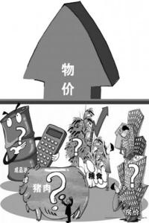
生活中的其他问题：
机票为什么可以有很低的折扣？
明星的报酬为什么如此之高？
房价为什么居高不下？http://www.realestate.cei.gov.cn/
  为什么我们会面临巨大的就业压力？
……

Slide 9

1.经济学让我们更加了解
我们所生活的世界！

Slide 10
问题思考：
你支付了198元去吃海鲜自助餐？进店之后你该怎样享受这顿大餐呢？
现在你是一位在校本科生，正在为是考研还是找工作发愁，你该如何决策呢？
Notes:
vb

Slide 11
你是一家生产并出售音乐播放器的厂商。你当前的产量是600台，平均成本为300元/台。如果你再多生产一台播放器，平均成本变为301元/台。你生产并成功销售了600台播放器，现在有人打电话不顾一切要出价800元购买一台播放器。你应该接受他的要求吗？为什么？

Slide 12

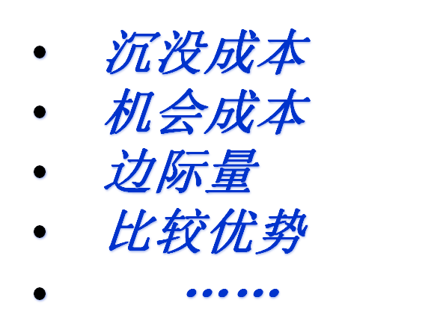
2.经济学让我们
更加精明地进行决策！

Slide 13
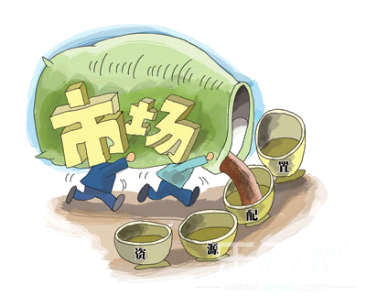
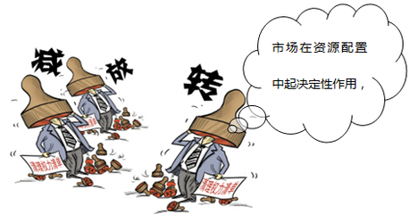
政府在经济中的作用：
市场失灵
政府的双重作用

Slide 14
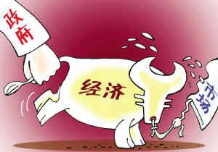
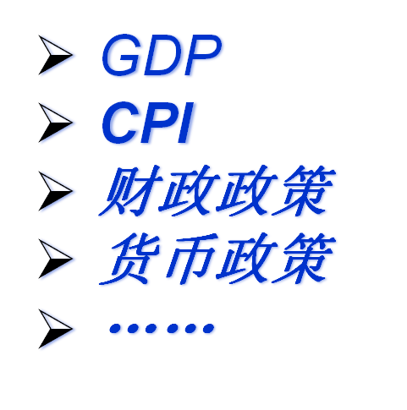
3.经济学让我们
更好地理解国家经济政策！

Slide 15
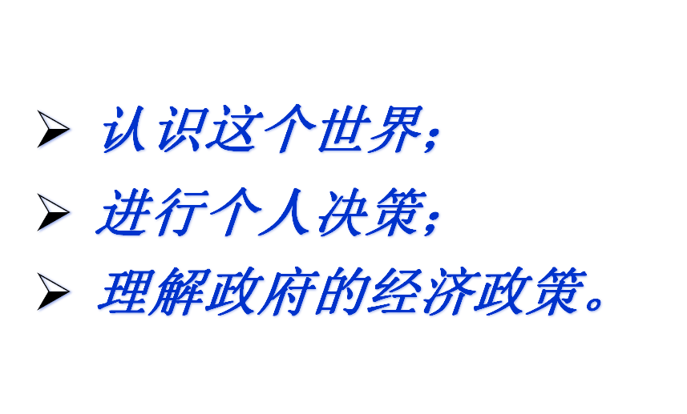
一个总结：学习经济学可以让我们更好地——

Slide 16


Slide 17
1. 什么是西方经济学？
经济学是关于人类一般生活事务的学问。
——[英]阿尔弗雷德·马歇尔
经济学讨论的是我们身边真实的生活，学习经济学最重要的理由是，在你的一生中—从摇篮到坟墓—你到处都会碰到无情的经济学真理。
——[美]保罗·萨缪尔森

Slide 18
（西方）经济学：研究人们选择（Choice）行为的理论。即研究个人、企业和政府在一定的经济条件下如何进行选择以及这种选择对社会经济活动造成的影响。
经济学的两大构成：
  微观经济学 Microeconomics
  宏观经济学 Macroeconomics

Slide 19
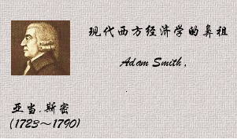
（1）微观经济学 Microeconomics
研究对象：个别经济单位（家庭、厂商）
解决的问题：资源配置
中心理论：价格理论。
  （无形的手--- 市场机制）
研究方法：个量分析。
研究家庭、企业和单个市场等微观供求行为与价格之间关系的经济科学。
http://www.tudou.com/programs/view/l7-yyqqg3BA/

Slide 20
微观经济系统循环流向图
产品市场
产品和服务
产品价格
企业
家庭
工资、地租、利息（利润）
投资
要素市场
劳动、土地、资本、管理
储蓄
资金
利息
金融市场

Slide 21
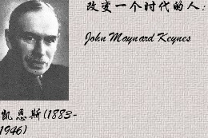
（2）宏观经济学 Macroeconomics
研究一个国家整体经济的运行，及政府运用经济政策来影响整体经济等宏观经济问题。
研究对象：整个经济（政府行为）
解决的问题：资源利用
中心理论：国民收入决定理论。
（有形的手--- 政府调控）
研究方法：总量分析。

Slide 22
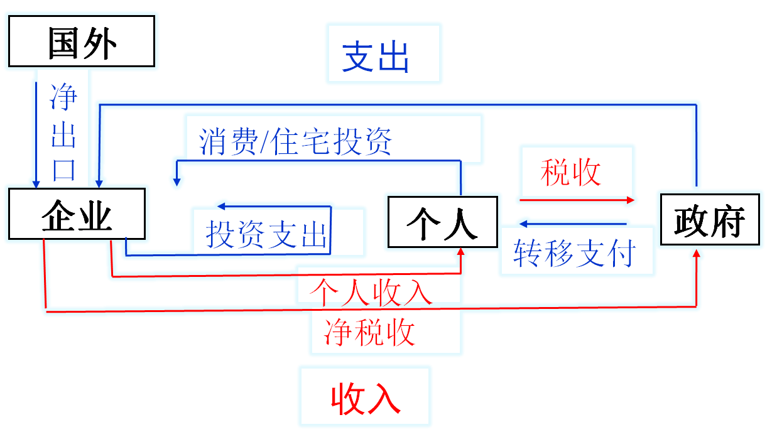
宏观经济 收入-支出 循环流转图

Slide 23
2. 西方经济学的性质
  科学因素
    对资本主义市场经济运行的分析卓有成果
    对微、宏观经济政策的分析有实际意义
  阶级属性
    为资产阶级经济利益辩护和服务
    马克思主义政治经济学/西方经济学
  应有的态度
    以马克思主义为指导，立足中国国情，在批判中借鉴

Slide 24
3.西方经济学的由来和发展
时间 | 学派 | 代表人物 | 主要思想及经济主张 | 代表著作
15-17世纪中叶 | 重商主义 | 蒙克来田 | 财富就是金银，对外贸易的顺差；奖出限入
-19世纪中后期 | 古典 | 斯密、李嘉图、马尔萨斯、穆勒等 | 劳动价值论，无形的手；自由放任 | 《国民财富的性质和原因研究》1776
-20世纪初 | 新古典 | 瓦尔拉斯，马歇尔，阿罗·迪布鲁 | 边际效用，局部均衡，一般均衡；自由放任 | 《经济学原理》1890
-20世纪30年代 | 凯恩斯主义 | 凯恩斯，琼·罗宾逊等 | 社会有效需求不足，市场失灵；财政政策 | 《就业、利息和货币通论》1936
30-60年代 | 新古典综合 | 萨缪尔森，索洛等 | 两只手，混合经济，合理干预 | 《经济学》1948
70年代 | 新古典宏观 | 弗里德曼，哈耶克等 | 货币政策，自由主义，增加供给，理性预期
80年代 | 新凯恩斯主义 | 斯蒂格利茨 | 短期价格粘性，政府干预
http://open.163.com/special/cuvocw/jingjisixiangshi.html
复旦大学公开课：外国经济思想史

Slide 25
小结
……意识到经济学的主要用场，是阐述世界上我们可以观察到的现象。在这方面，我们要感谢斯密（1776）对世界的观察入微，李嘉图（1817）始创的广泛经济模式，以及约翰穆勒（1848）的中肯批评。我们要感谢十九世纪末，以马歇尔、帕累托 （Pareto）等人为首的新古典学派；他们把数学的微积分引进经济学，发明了"均衡"，也使得经济学的辩论能客观地以逻辑作其取舍。20世纪初期，费雪（Fisher）与凯恩斯在资本和货币的理念上发扬光大，使一般性的理论不胫而走。逻辑推理有数学的帮助，理论要一般化，就是顺理成章的事。但是以阐释世事为主流的经济学，是1960年以后的事。1957年弗里德曼发表《消费函数理论》，三五年后科斯发表《社会耗费问题》，施蒂格勒发表勒《讯(信)息的经济学》，阿罗发表《发明与收入的确定关系》。
——张五常

Slide 26
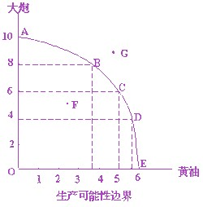
4. 西方经济学的研究对象
经济资源的稀缺性
人类欲望的无限性
稀缺资源的有效配置和合理利用
生产可能性边界（PPF）：现有资源和技术下，生产产品的最大产量组合的点的轨迹
资源合理配置：曲线上的点
资源利用：曲线外/内的点
如何选择：机会成本的大小

Slide 27



5. 本门课程研究内容
需求与供给理论
1
消费者选择-效用理论
2
厂商选择-生产和成本理论
微观经济学
3
市场结构理论
4
要素市场均衡—分配理论
5
一般均衡理论和效率
6
市场失灵和微观经济政策
7

Slide 28


Slide 29

掌握经济学研究方法
合适的教材和教参
好的学习方法

Slide 30
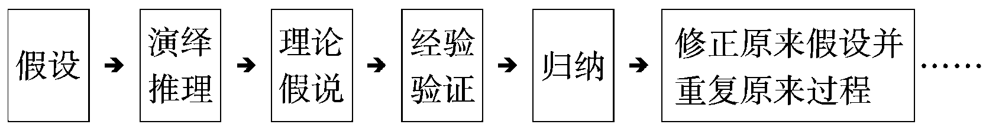
1. 经济学的主要分析方法
（1）演绎法与归纳法
对演绎法的倚重甚于归纳法
演绎与归纳的结合

Slide 31

（2）经济模型和数学分析
利用图形、方程式等数学工具来研究经济问题；
将复杂的经济问题高度简单化、具体化；
假设的重要性。
一个重要的例子

Slide 32
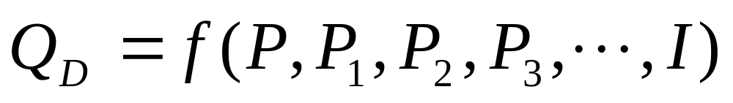
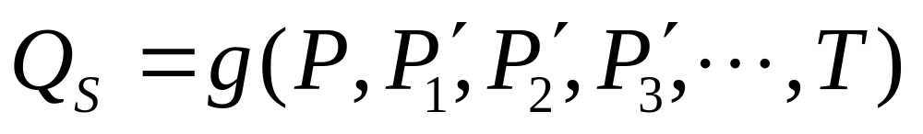

例：某商品市场供求均衡的形成
如我们要研究某一城市出租车的供求状况。
出租汽车的需求量(Q_{D})取决于种因素；
同样，其供给量(Q_{S})也取决于多种因素；
最终，该市场达到均衡。

Slide 33
（3）静态、比较静态和和动态分析
 | 静态分析 | 比较静态分析 | 动态分析
特点 | 外因已知，内因达到均衡时，某静止时点的经济状况 | 对两个时点上静态均衡状态进行比较 | 经济体系如何从一个均衡走向另外一个均衡的过程分析
例：某商品市场均衡的分析 | 宾馆的价格如何形成 | 取消五一长假对宾馆价格的影响 | 外因变化，宾馆价格是变化过程分析
例：一国经济增长的分析 | 经济增长的稳定状态具有什么特点和条件 | 技术进步或储蓄率的提高对稳定状态的影响分析； | 技术进步或储蓄率提高时，新旧稳定状态变化的过程分析

Slide 34
（4）规范分析与实证分析
 | 实证分析 | 规范分析
研究任务 | “是什么” | “应该是什么”
价值判断 | 无预设立场 | 有预设立场
正确与否 | 很多情况下可以验证 | 与价值判断有关，无法验证
关系 | 为规范分析的前提 | 以实证分析为基础
例：公平与效率 | 是否存在着交替关系 | 公平优先还是效率优先？
更多的例子

Slide 35
请把下列表述分别归入实证或规范分析：
  社会面临着通货膨胀和失业之间的短期取舍
  降级货币增长将降低通货膨胀率
  中国政府应该降低货币增长率
  社会应该要求福利领取者去找工作
  中国政府决定取消重大假日小型客车高速公路通行费
解答：①② ⑤ 属于实证经济学范畴； ③ ④属于宏观经济学范畴

Slide 36
（5）边际分析
运用微分方法研究经济中的增量变化
各种边际指标：边际效用、边际成本、边际产量等
例子：
例1：咖啡厅营业时间从晚11点延长至12点时成本和收益各增加多少？
例2：100辆汽车以21万元价格销售，是否应该降价至20万以销售200辆汽车？
例3：在路上是购买1.5元一瓶的350毫升矿泉水，还是购买2.0元一瓶的600毫升矿泉水？

Slide 37
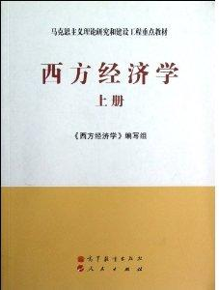
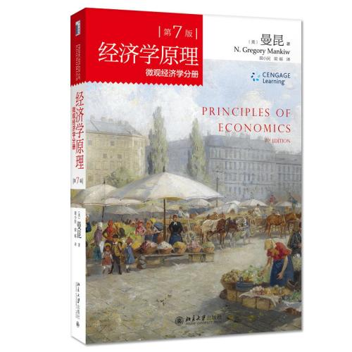
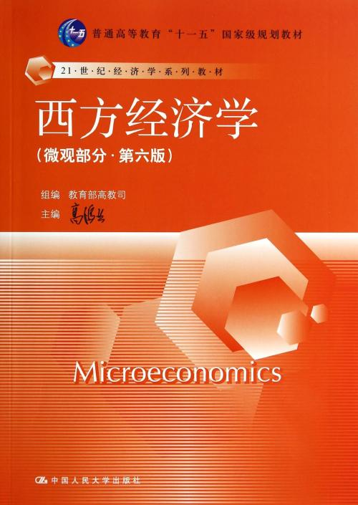
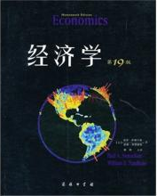
2. 合适的学习资源
（1）教材教材
课用教材：曼昆，经济学原理（第7版）
参考教材：高鸿业，西方经济学（第6版）；萨缪尔森，经济学（第19版）

Slide 38
（2）需要关注的网络资源：
http://open.163.com/movie/2016/3/M/4/MBGQ1VONR_MBGQ259M4.html（网易公开课—速成经济学）
http://www.bilibili.com/video/av7083074/index_1.html（高鸿业微观经济学视频课程完整版）
http://www.icourses.cn/coursestatic/course_3004.html（中国大学资源共享课程—经济学原理）
http://www.dxzy163.com/view/index5856.html（大学资源网-西方经济学）
https://v.qq.com/x/cover/m4svf1acyu3ndf8.html（腾讯微讲堂—王福重：经济学五十讲）
http://www.icourses.cn/coursestatic/course_6796.html（中国大学资源共享课程—微观经济学）

Slide 39


3.科学的学习方法
抓住课堂时间，动脑和动手
学会总结，不要只划重点
网络资源的重要性
经济学外文原著的魅力
向经济学家一样思考
团队的力量
重结果更重过程
关于翻转课堂和课程考核

Slide 40
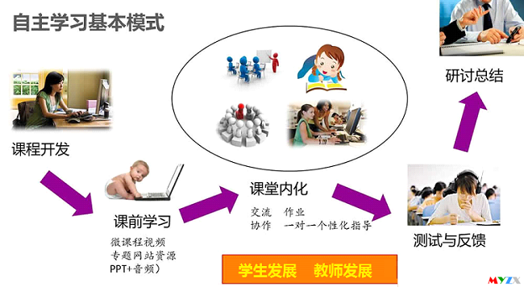
关于翻转课堂
关于本课程考核（平时60%；期末40%）
全面考勤制（20%）；
课堂表现（小练习，问答，讨论）（10%）；
勤于练习（作业20%）；
读书笔记和课程归纳总结（10%）

Slide 41
课后任务
本章归纳总结（学会抓重点 ）；
试着用经济学的思维解释你身边的经济学现象；（至少1例）
结合具体的经济学派或经济学家，讨论其经济思想；（至少1例）
通过教材、视频资料等预习 第二章 供求原理（至少1小时）

